Slide 1
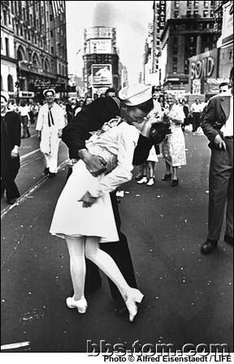
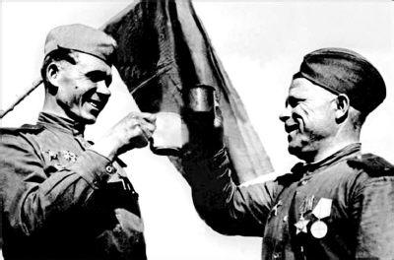
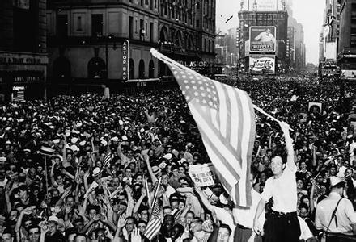
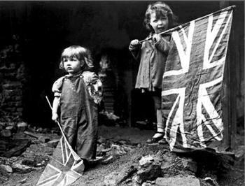
1945年5月9日晚，莫斯科烟花盛放，人们纵情高歌，庆祝反法西斯战争的胜利……然而，就在人民欢庆胜利的激情犹酣之时，时任美国驻苏联使馆参赞乔治•凯南发出了一段惊人的论调：“人们在欢呼跳跃……他们以为战争结束了，然而战争才刚刚开始……”
【和平之吻】
1945年8月15日
一名美国水兵听到二战结束的消息，欣喜若狂，情不自禁地拥抱亲吻身边一位陌生的姑娘。
举国同庆
【举杯同庆】
姐妹同庆

Slide 2


第15课 冷战与国际格局的演变

Slide 3
冷战：
20世纪40年代中后期至80年代末90年代初，以美苏为首的两大集团之间逐步形成的既非战争又非和平的长期对峙与竞争状态。

Slide 4
“冷战”的缘起
二战后遗症
大国争霸说
战略对立说
意识形态说
夸大威胁论
……

Slide 5
【探究1】
昔日盟友今对手
——寻“冷战”之因

Slide 6
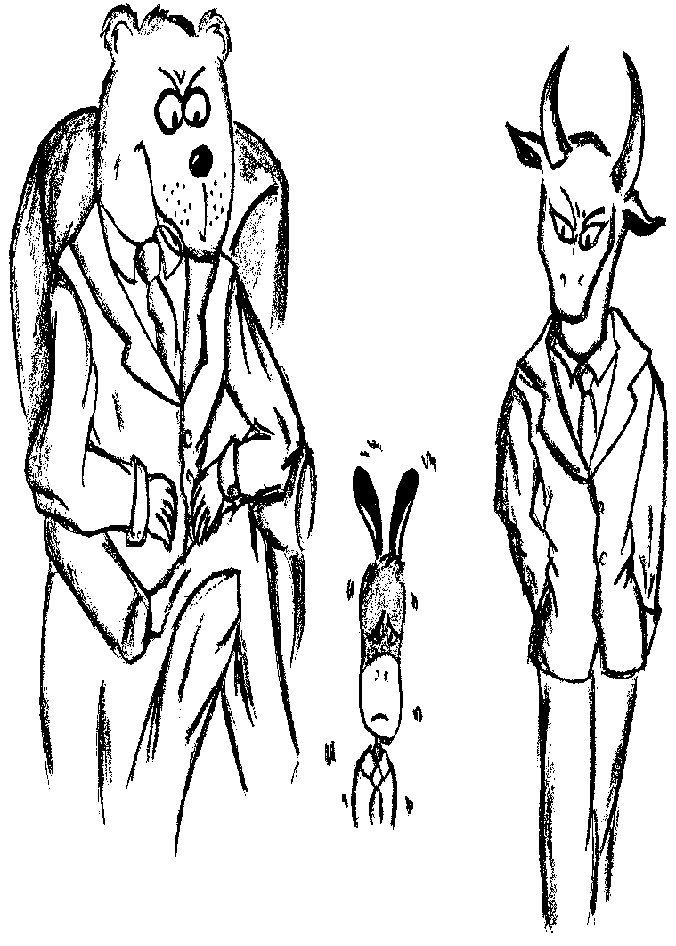
史料一 叹风云变化
在战时盟国的许多会议中从没有法国临时政府的席位。戴高乐对此感到愤愤不平，反复表示：“1500年来，法国已习惯一个大国的地位，它的朋友们不要忘记这一点”。
——戴高乐
“我的一边坐着把一条腿搭在另一条腿上的巨大的俄国熊，另一边是巨大的北美野牛，坐在中间的是一头可怜的英国小毛驴。”
——丘吉尔
根据戴高乐和丘吉尔的讲
话 ，思考：二战后的世界力量
发生了怎样的变化？

Slide 7
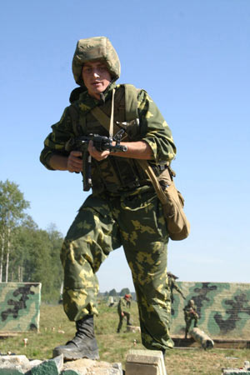

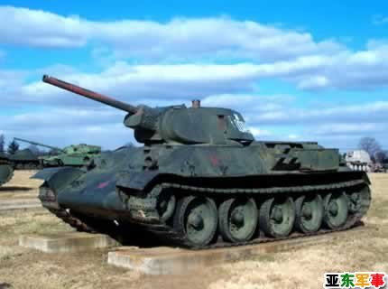
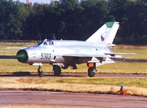
史料二 识强国之力
战后美国力量介绍：
战后苏联军事实力：
工业产量占53.4%
黄金储备占74.5%
出口贸易占32.4%
经济
军队人数到1945年近1140万，战后仍保留三四百万人
美国：独占鳌头
苏联：空前强大
军事
武装部队300万
国防预算超800亿美元
30艘航空母舰和1000多艘其他战舰
在全球有480多个军事基地
拥有原子弹
战后初期年均生产19390万发炮弹
战后初期年均生产3万辆坦克
战后初期年均生产4万架飞机
政治
操纵并控制联合国

Slide 8
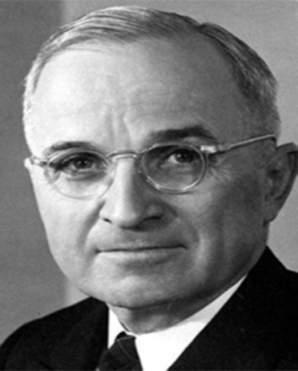
史料三 悟大国雄心
美国想称霸世界
“美国今天是一个强大的国家，没有任何一个国家比它强大。这意味着，我们拥有这样的力量，就得担起领导的担子并承担责任。”
——杜鲁门
思考：二战后的美国在外交上有何意图?

Slide 9
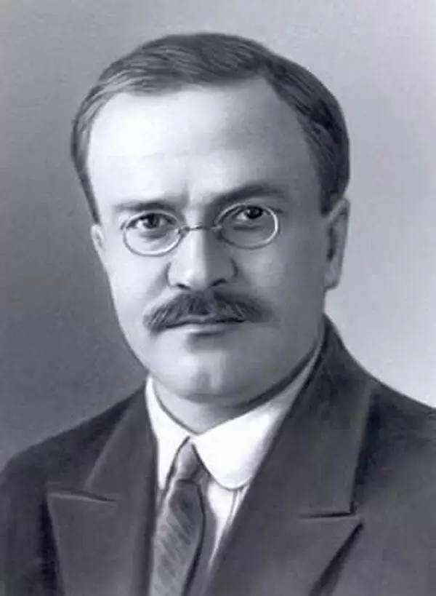
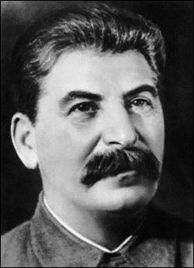
史料三 悟大国雄心
“在社会主义国家和资本主义国家的关系之间，如果它们想要达成协议的话，就必须分清：那是你们的势力范围，而这是我们的势力范围”。
——苏联外交部长莫洛托夫
现在和过去不同了：无论谁占领了土地，就会在那里强加它自己的社会制度，不可能有别的情况。
——斯大林
苏联努力扩大影响力，扩大势力范围
思考：苏联领导人在“二战”后持什么想法？

Slide 10
材料四 判对方立场
苏联狂热地相信，它同美国之间不可能有永久的妥协。它坚信，如果苏联政权要得到巩固，那么它必会搞乱我国（美国）社会的内部和谐，破坏我国传统的生活方式，损害我国在国际舞台上的权威 ... ...
苏联的政权是不通情理的，但对武力的逻辑却是高度敏感的......美国必须以实力遏制苏联。
——美国驻苏参赞 乔治·凯南
战后美国对外政策的基本特征就是争夺世界霸权。苏联是美国通往霸权道路上“最主要障碍”，美国正积极扩充军备，准备针对苏联的战争。
——苏联驻美大使 诺维科夫
社会制度、国家利益对立；
夸大对方威胁
思考：根据两则材料，概括美苏关系破裂的原因？

Slide 11
【探究2】
针锋相对两阵营
——识“冷战”之策

Slide 12
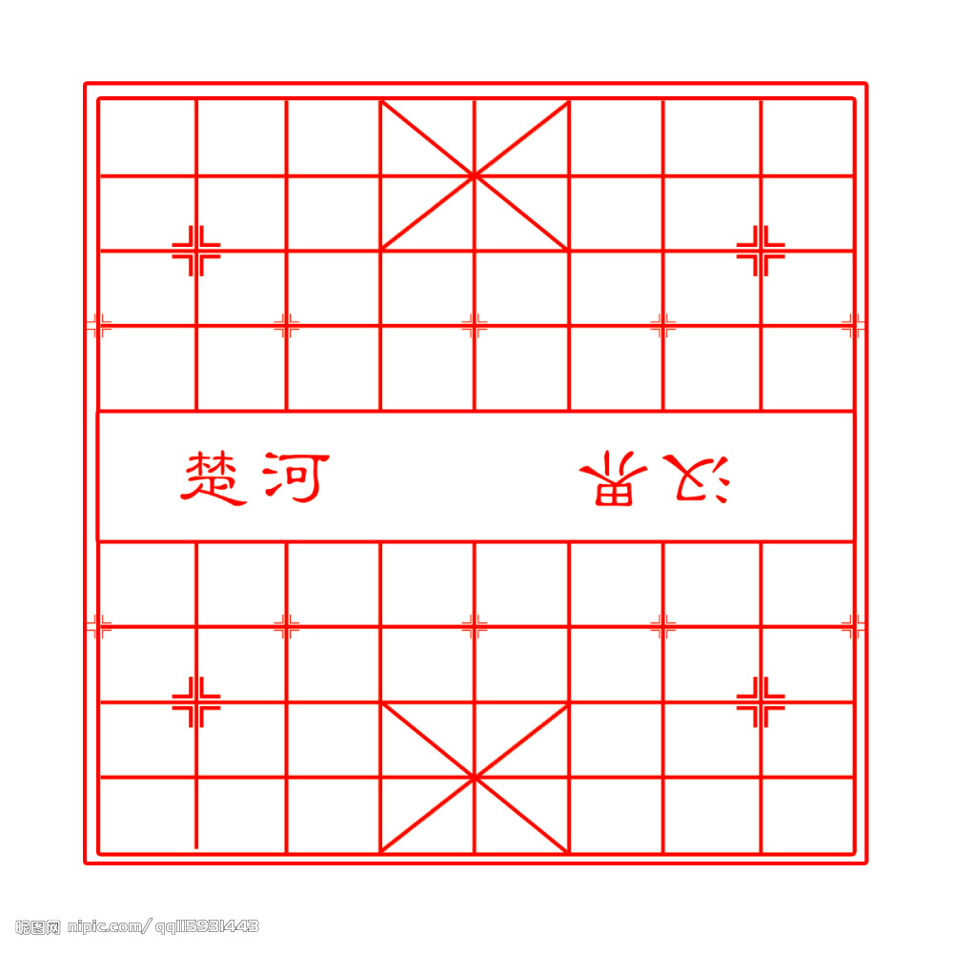
苏
“冷战”的具体表现
美
美
杜
马
北
西德
大棋局
情
经
华
东德
苏

Slide 13
两极对峙格局的形成
美国的挑战
V S
苏联的应战
杜鲁门主义
马歇尔计划
北约建立
共产党和工人党情报局
经互会成立
华沙条约组织建立
德意志联邦共和国
德意志民主共和国
冷 战
以美国为首的
资本主义阵营
以苏联为首的
社会主义阵营

Slide 14
【探究3】
两极对峙风云起
——看“冷战”之果

Slide 15
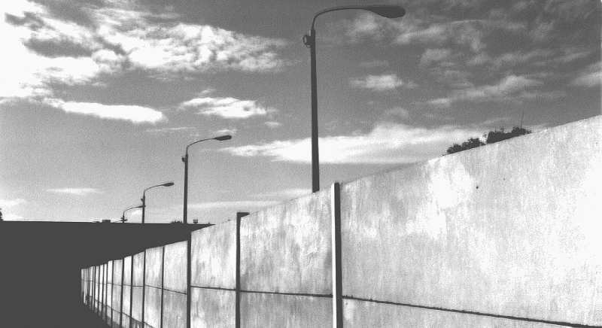
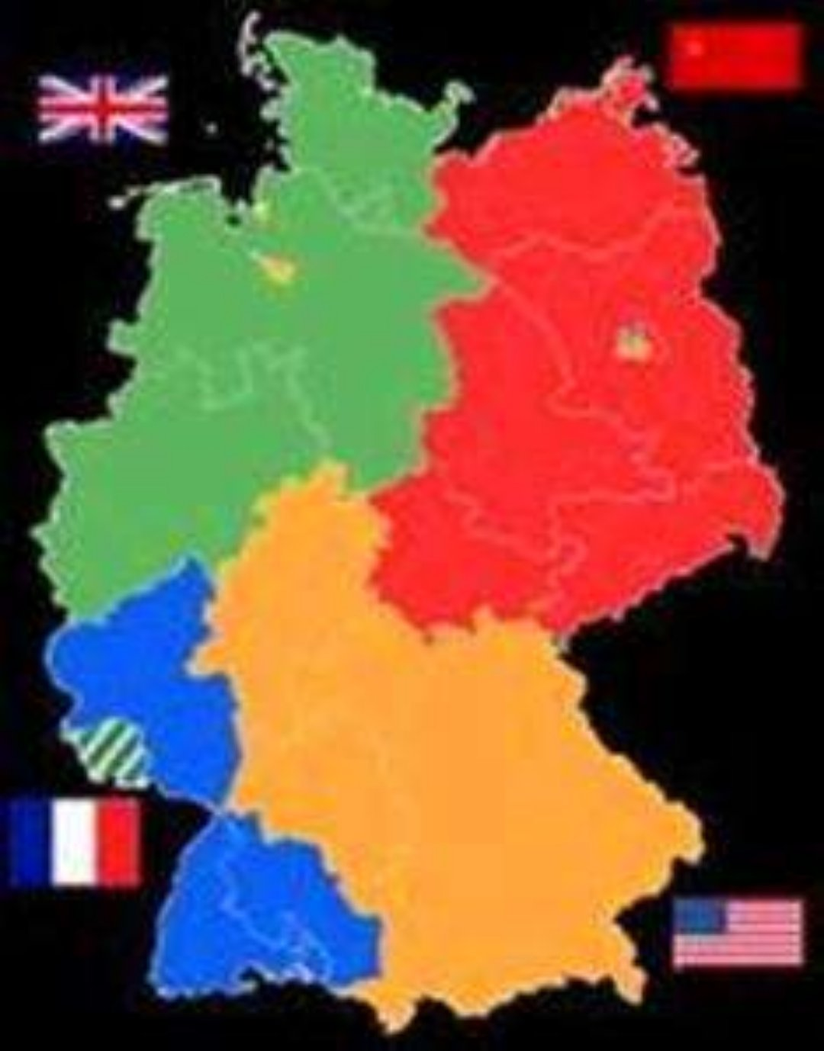
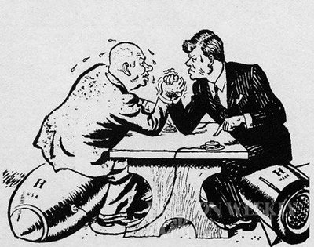
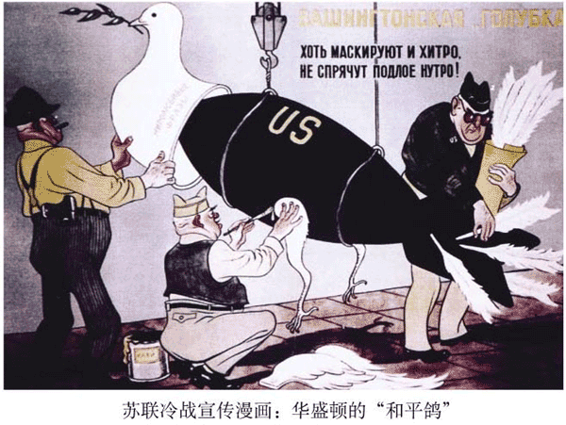
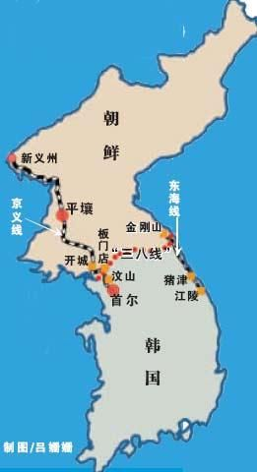
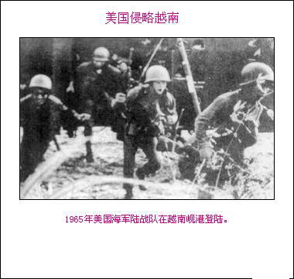
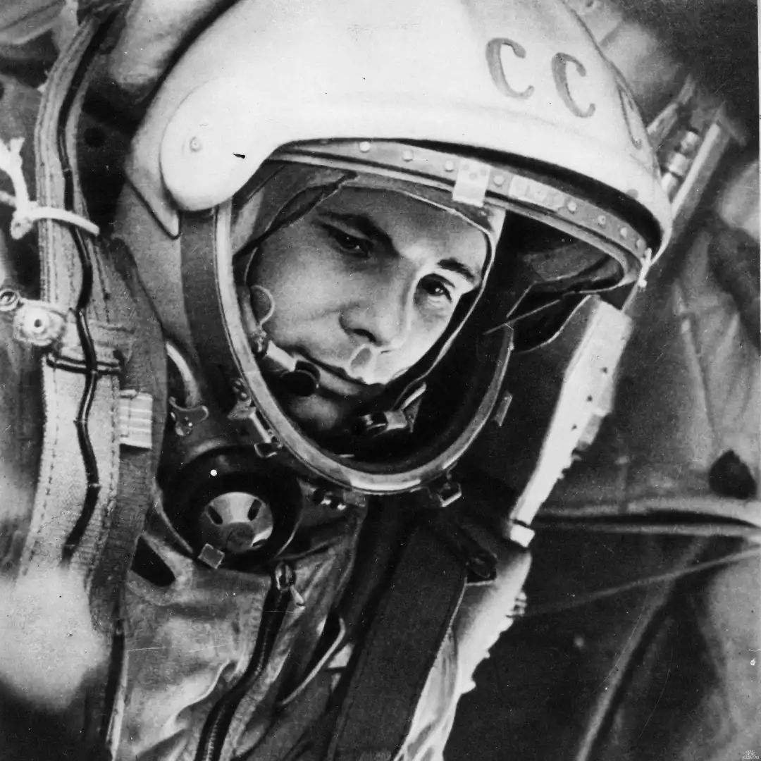
图一:第二次柏林危机与柏林墙
图二：古巴导弹危机与“美国制造”和平鸽
图三：朝鲜分治与侵越战争
图四：（苏）飞上太空与（美）登月成功

Slide 16
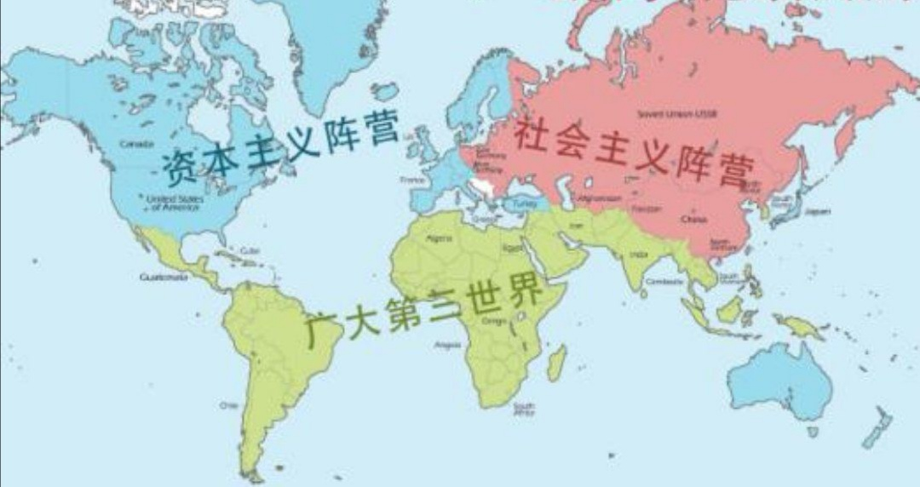

西
欧
中国
日
本

Slide 17
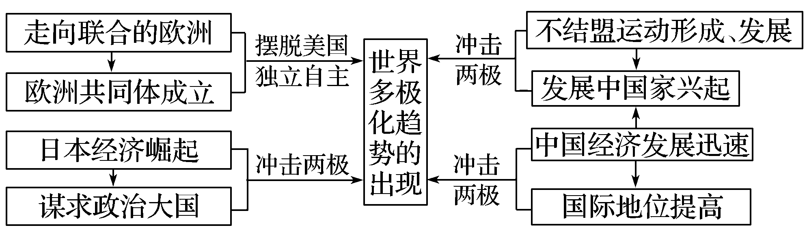

Slide 18
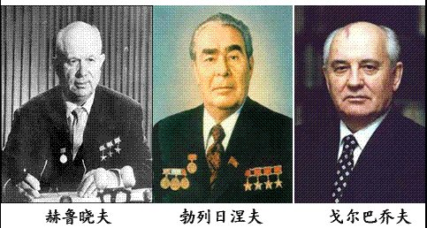
70年代的美国：
50年代后的苏联：
经济发展速度放缓
布雷顿森林体系瓦解
资本主义经济霸主地位动摇
经济面临“滞胀”危机
80年代的美国：
80年代的苏联：
经济颓势得到缓解
经济状况得到复苏
全面战略收缩,
美苏关系缓和，中苏正常化，
撤军阿富汗，同意两德统一，
放任西方对东欧的“和平演变”攻势，
国内改革背离社会主义方向

Slide 19
两极格局的崩溃与多极化趋势的加强
美
杜
马
北
西德
大棋局
情
经
华
东德
苏

Slide 20
两极格局的崩溃与多极化趋势的加强
美
大棋局
日
欧
中
俄
......
第三世界

Slide 21
【探究4】
多极趋势共发展
——谈“冷战”之思

Slide 22
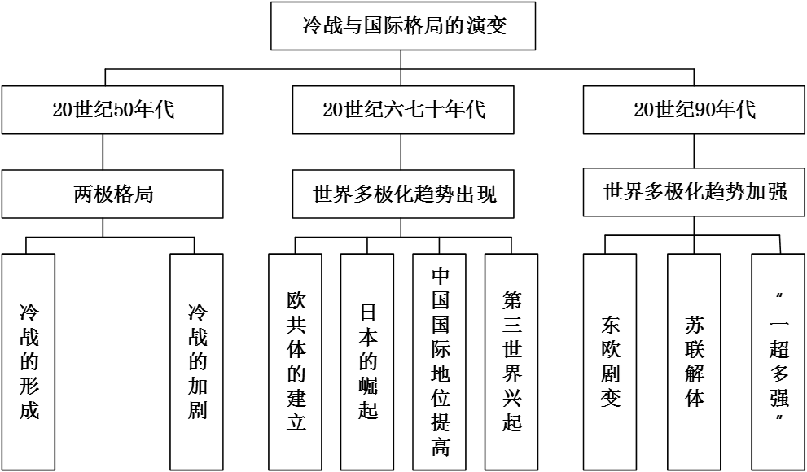

Slide 23
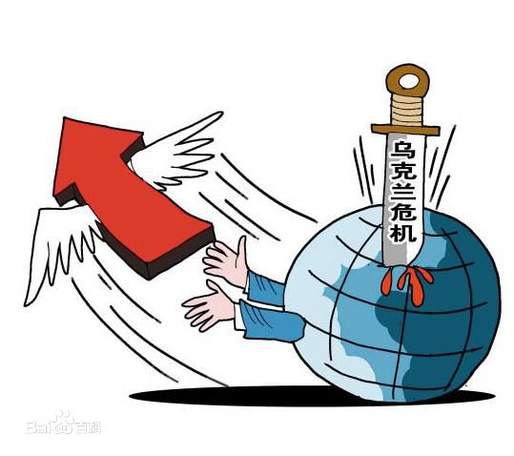
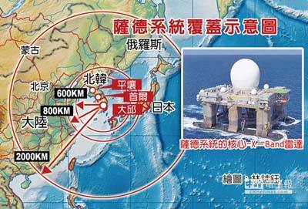
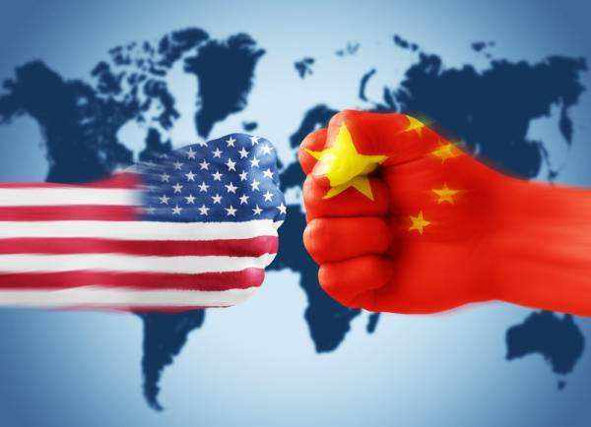
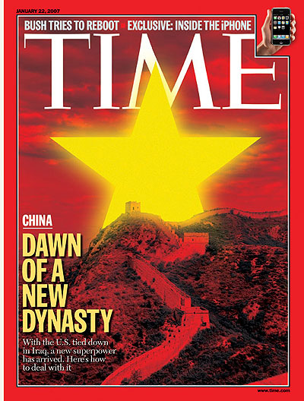

Slide 24


